Slide 1
Semi-automated keyword assignment to variables in datasets
EDDI22
Anne Maunu

Slide 2
Contents
Motivation
The tool and algorithms
Results
How the DDI structure could be utilized even more

Slide 3
Motivation
Why assign keywords to variables/questions?
Improves discoverability
Could be useful in question banks
Why automate the process?
We document datasets using DDI Codebook and keywords are assigned manually to studies. However, doing the same to the over 260 000 variables in our data catalogue is infeasible.

Slide 4
Annif
A subject indexing tool developed at the National Library of Finland
Features
Provides several algorithms
Multilingual
Supports any subject vocabulary in TSV or SKOS format
Command line interface, web user interface and REST API
https://annif.org/

Slide 5
Approaches and algorithms
Lexical methods
Keywords are chosen from words or phrases explicitly appearing in the document text.
E.g. MLLM, (Maui)
Associative methods
Find associations between document text and vocabulary terms based on indexed training data.
E.g. TF-IDF, fastText, Omikuji: Bonsai, Parabel and AttentionXML
Fusion/ensemble methods
E.g. ensemble, PAV, nn_ensemble

Slide 6
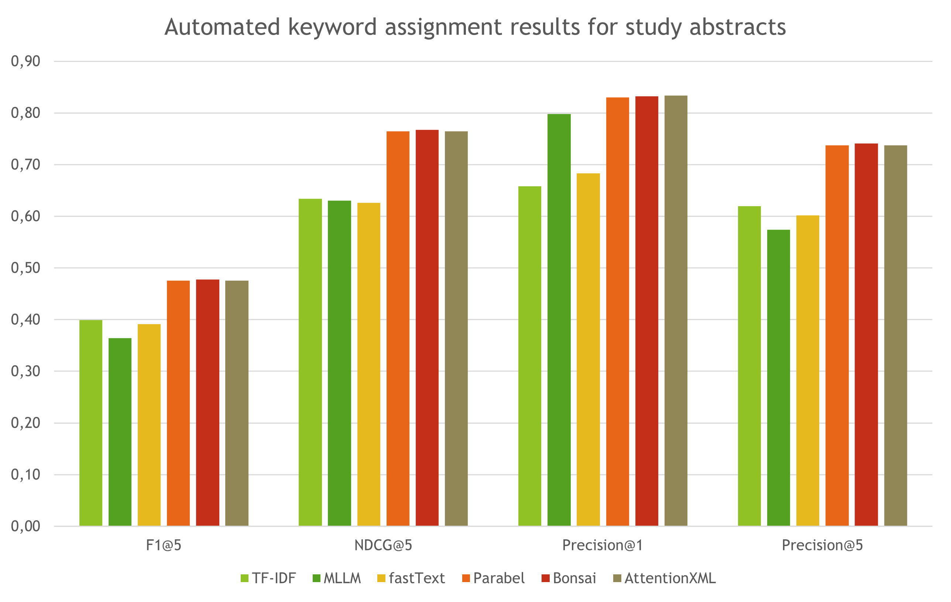
Results: study abstracts
Algorithms were first tested with study abstracts to produce comparable results.

Slide 7
Results: study abstracts and ensembles
Green = better than Bonsai
Black = equal to Bonsai
Red = worse than Bonsai
Ensemble algorithms | Metrics | Bonsai Parabel TF-IDF | Bonsai Parabel MLLM | Bonsai Parabel fastText | Bonsai Parabel TF-IDF MLLM | Bonsai Parabel TF-IDF fastText | Bonsai Parabel MLLM fastText | Bonsai Parabel TF-IDF MLLM fastText
Ensemble | F1@5 | 0,47 | 0,49 | 0,48 | 0,50 | 0,47 | 0,50 | 0,50
Ensemble | NDCG@5 | 0,76 | 0,80 | 0,76 | 0,80 | 0,76 | 0,80 | 0,80
Ensemble | Precision@1 | 0,83 | 0,88 | 0,83 | 0,88 | 0,83 | 0,89 | 0,88
Ensemble | Precision@5 | 0,73 | 0,77 | 0,74 | 0,77 | 0,73 | 0,77 | 0,77
PAV | F1@5 | 0,45 | 0,49 | 0,44 | 0,49 | 0,45 | 0,47 | 0,47
PAV | NDCG@5 | 0,73 | 0,79 | 0,71 | 0,79 | 0,72 | 0,75 | 0,76
PAV | Precision@1 | 0,80 | 0,87 | 0,78 | 0,87 | 0,79 | 0,83 | 0,84
PAV | Precision@5 | 0,71 | 0,76 | 0,69 | 0,76 | 0,70 | 0,72 | 0,73
nn_ensemble | F1@5 | 0,47 | 0,50 | 0,47 | 0,49 | 0,47 | 0,50 | 0,49
nn_ensemble | NDCG@5 | 0,75 | 0,81 | 0,76 | 0,80 | 0,75 | 0,80 | 0,79
nn_ensemble | Precision@1 | 0,82 | 0,88 | 0,82 | 0,87 | 0,82 | 0,87 | 0,86
nn_ensemble | Precision@5 | 0,72 | 0,78 | 0,73 | 0,76 | 0,72 | 0,77 | 0,76

Slide 8
Results: study abstract suggested keywords example
Description/metric | TF-IDF | MLLM | fastText | Parabel | Bonsai | AttentionXML
Suggested keywords (in Finnish) | politiikka (0,55) poliittinen osallistuminen (0,547) suomalaisuus (0,544) asenteet (0,535) yhteiskunta (0,529) identiteetti (0,512) mielipiteet (0,512) joukkoviestimet (0,511) ulkomaalaiset (0,511) maahanmuutto (0,51) vaikuttaminen (0,51) äänestäminen (0,509) poliittiset asenteet (0,508) kieli ja kielet (0,506) järjestötoiminta (0,505) kansainvälisyys (0,5) puolueet (0,5) integraatio (0,497) kansallinen identiteetti (0,495) demokratia (0,494) | identiteetti (0,693) kansallinen identiteetti (0,632) poliittinen osallistuminen (0,629) ulkosuomalaiset (0,538) vaalit (0,495) kansalaisuus (0,464) suomalaisuus (0,356) perusoikeudet (0,352) politiikka (0,249) kulttuuri-identiteetti (0,178) kulttuuri (0,178) etniset ryhmät (0,148) äänestäminen (0,137) ulkomaat (0,136) asuminen (0,135) asuminen ulkomailla (0,106) kansallistaminen (0,097) suomalaiset (0,082) asenteet (0,071) puolueet (0,068) | politiikka (0,086) kieli ja kielet (0,064) kansallinen identiteetti (0,044) asenteet (0,037) vaalit (0,037) lehdistö (0,027) alueellinen identiteetti (0,026) koulutus (0,022) vaikuttaminen (0,021) puolueet (0,02) identiteetti (0,018) äänestäminen (0,017) yhteiskunta (0,016) poliittiset asenteet (0,015) ympäristöongelmat (0,015) kansalaisuus (0,013) aktivismi (0,013) maahanmuuttajat (0,012) tiedotus (0,011) valtarakenteet (0,011) | asenteet (0,232) politiikka (0,196) vaikuttaminen (0,175) poliittinen osallistuminen (0,172) äänestäminen (0,162) suomalaisuus (0,132) maahanmuutto (0,092) identiteetti (0,081) joukkoviestimet (0,078) yhteiskunta (0,075) mielipiteet (0,074) osallistuminen (0,073) syrjintä (0,066) luottamus (0,063) kansallinen identiteetti (0,057) kuntavaalit (0,057) järjestötoiminta (0,056) kieli ja kielet (0,055) demokratia (0,05) ulkomaalaiset (0,05) | äänestäminen (0,2) politiikka (0,19) poliittinen osallistuminen (0,173) asenteet (0,169) vaikuttaminen (0,156) suomalaisuus (0,099) maahanmuutto (0,08) kuntavaalit (0,062) puolueet (0,062) puolueiden kannatus (0,051) ulkomaalaiset (0,049) kansallinen identiteetti (0,047) mielipiteet (0,047) demokratia (0,047) yhteiskunta (0,046) identiteetti (0,046) poliittiset asenteet (0,046) joukkoviestimet (0,043) kansainvälisyys (0,04) luottamus (0,039) | äänestäminen (0,209) poliittinen osallistuminen (0,185) politiikka (0,18) asenteet (0,176) suomalaisuus (0,11) vaikuttaminen (0,093) identiteetti (0,09) mielipiteet (0,088) joukkoviestimet (0,081) yhteiskunta (0,071) kuntavaalit (0,071) maahanmuutto (0,06) puolueiden kannatus (0,06) puolueet (0,059) kansainvälisyys (0,054) poliittiset asenteet (0,052) järjestötoiminta (0,051) osallistuminen (0,048) kieli ja kielet (0,047) kansallinen identiteetti (0,046)
Found keywords (out of 9) | 6 | 8 | 4 | 6 | 6 | 6
Recall@10 | 0,44 | 0,67 | 0,22 | 0,56 | 0,44 | 0,56
Recall@20 | 0,67 | 0,89 | 0,44 | 0,67 | 0,67 | 0,67
Precision@10 | 0,4 | 0,6 | 0,2 | 0,5 | 0,4 | 0,5
Precision@20 | 0,3 | 0,4 | 0,2 | 0,3 | 0,3 | 0,3

Slide 9
Results: question text
Keyword suggestions mostly belonged to the right theme e.g. a question about voting in parliamentary elections got suggestions related to politics and elections.
The lexical MLLM only gives a few suggestions since question texts tend to be quite short.
Omikuji (Bonsai and Parabel) and TF-IDF seemed to work quite well.
fastText performed relatively poorly but possibly due to suboptimal configuration.
Conclusion: Technology is not good enough to automate the process completely but the keyword suggestions can be useful for a human making the final decision on keywords.

Slide 10
Utilizing more information from DDI files
Variables exist in a context.
A question is a part of a variable that can have
Pre-question text
Post-question text
Category labels
Etc.
A variable can belong to a variable group.
A variable belongs to a study along with other variables.
A study has keywords.
A study can belong to a series or have other related studies.
We could add more weight to the suggestions from this context.

Slide 11


Thank you!
https://www.fsd.tuni.fi/en/
Except the logo dudes above, content in this presentation is licensed under a Creative Commons Attribution 4.0 International license.
Anne Maunu
anne.maunu@tuni.fi

